Slide 1
Proje numarası 2021-1-TR01-KA220-VET-000028186
SHOEDES – Döngüsel ekonominin ortaya çıkan taleplerine uygun sürdürülebilir ürünler için yeni ayakkabı tasarımcısı nitelikleri
ULO 6. ATIK YÖNETİMİ STRATEJİLERİ - AYAKKABI SEKTÖRÜNDE EN İYİ UYGULAMALAR
Ders 6.2 Ayakkabıların üretim süreçleri sırasındaki atık kaynakları
GELİŞTİRİCİ ORTAK: CRETHIDEV

Slide 2
SHOEDES – Döngüsel ekonominin ortaya çıkan taleplerine uygun sürdürülebilir ürünler için yeni ayakkabı tasarımcısı nitelikleri
İçerik
Giriş Ayakkabıların üretim süreçleri sırasında ortaya çıkan atıklar Ayakkabıların üretim süreçleri sırasındaki atık kaynakları

Slide 3
SHOEDES – Döngüsel ekonominin ortaya çıkan taleplerine uygun sürdürülebilir ürünler için yeni ayakkabı tasarımcısı nitelikleri
1. Giriş
Ayakkabı, sürdürülemez malzemelerden yapılan ürünlerin aşırı tüketimine büyük ölçüde bağımlı olan, büyüyen, milyarlarca dolarlık bir endüstridir. Bu, küresel sera gazı emisyonlarının %1.4'ünden ayakkabıların sorumlu olmasıyla yüksek bir sosyal ve çevresel maliyetle birlikte geliyor. Ayakkabı endüstrisi önemli bir çevresel ayak izine sahiptir

Slide 4
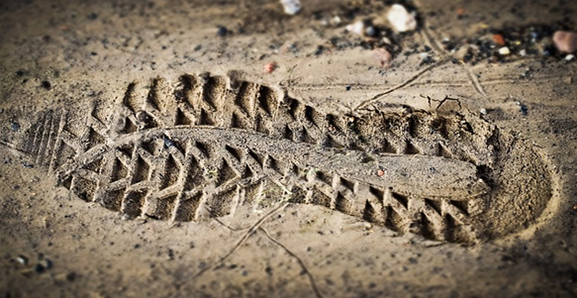
SHOEDES – Döngüsel ekonominin ortaya çıkan taleplerine uygun sürdürülebilir ürünler için yeni ayakkabı tasarımcısı nitelikleri
2. Ayakkabıların üretim süreçleri sırasında ortaya çıkan atıklar
Ayakkabı endüstrisi önemli bir çevresel ayak izine sahiptir

Slide 5
SHOEDES – Döngüsel ekonominin ortaya çıkan taleplerine uygun sürdürülebilir ürünler için yeni ayakkabı tasarımcısı nitelikleri
2. Ayakkabıların üretim süreçleri sırasında ortaya çıkan atıklar
Deri üretimi, ormansızlaşma, biyolojik çeşitlilik kaybı ve sera gazı emisyonları açısından çevre için felakettir. Ayakkabı endüstrileri, en büyük katı atık üreticilerinden biridir. Ayakkabı üretimi için kullanılan gerekli kaynaklar deri, sentetik malzemeler, tekstil malzemeleri ve kauçuktur. Ayakkabı sektöründeki mevcut moda trendleri, ayakkabı ve ayakkabıların ömrünün nispeten azalmasına neden olmuştur. Tüketicilerin taleplerine göre farklı durumlar ve aktiviteler için ayakkabıların seri üretimine başlandı. Bu, tüketicileri farklı zamanlarda daha fazla çift ayakkabı satın almaya yöneltti. Bu faktörler, ayakkabının veya ayakkabıların daha kısa yaşam döngüsüne ve ayrıca daha kısa ürün geliştirme döngüsüne yol açar. Bu eylem, büyük miktarda hasar görmüş ve reddedilmiş ayakkabı veya ayakkabı oluşturur ve bu da kullanım ömrünün daha yüksek bir sona ermesine yol açar.

Slide 6
3. Ayakkabının üretim süreçleri sırasındaki atık kaynakları
Ayakkabı atıkları. Kaynak: https://slideplayer.com/slide/1550135/5/images/2/Waste+from+Shoe+Supply+Chain.jpg

Slide 7
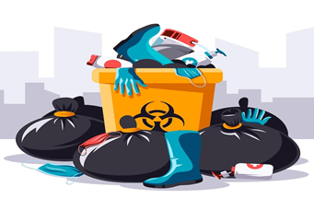
SHOEDES – Döngüsel ekonominin ortaya çıkan taleplerine uygun sürdürülebilir ürünler için yeni ayakkabı tasarımcısı nitelikleri
Malzeme israfı
Kesme ve düzeltme
Düzensiz Şekiller
Kesim
Enjeksiyon Kalıplama

Slide 8
SHOEDES – Döngüsel ekonominin ortaya çıkan taleplerine uygun sürdürülebilir ürünler için yeni ayakkabı tasarımcısı nitelikleri
Malzeme israfı
Kalıp Kesme Aletleri
Zımparalama ve bitirme
• Kırpma Bileşenleri

Slide 9
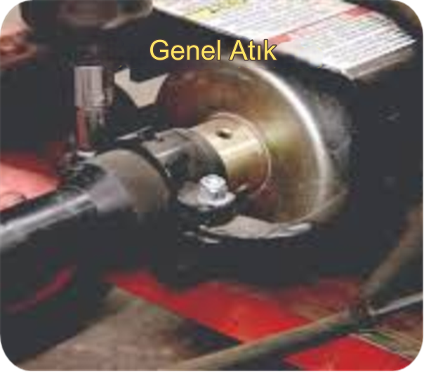
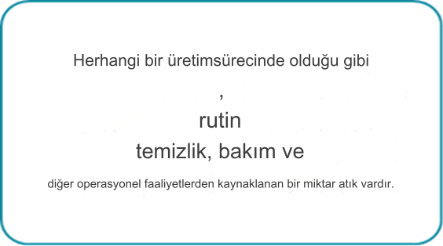
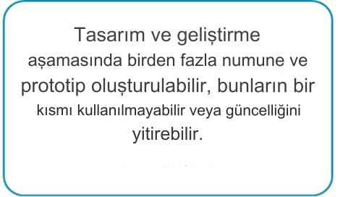
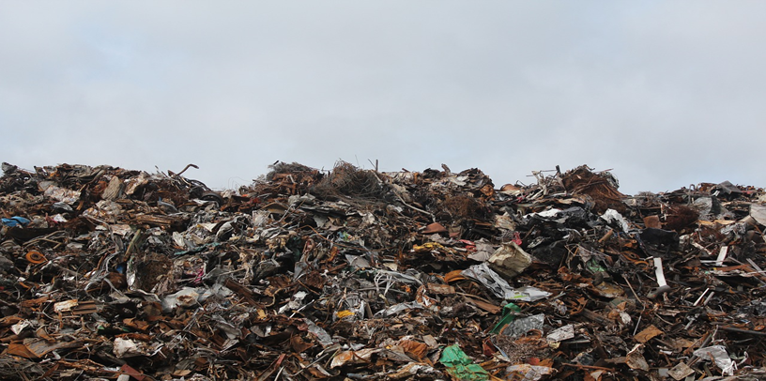
SHOEDES – Döngüsel ekonominin ortaya çıkan taleplerine uygun sürdürülebilir ürünler için yeni ayakkabı tasarımcısı nitelikleri
Genel üretim atıkları

Slide 10
SHOEDES – Döngüsel ekonominin ortaya çıkan taleplerine uygun sürdürülebilir ürünler için yeni ayakkabı tasarımcısı nitelikleri
Fazla ambalaj
Atık Üretimi: Fazla ambalaj, karton, plastik ve diğer malzemeler şeklinde daha fazla atığa yol açar. Bu atıklar genellikle çöplüklere gider ve çevre sorunlarına katkıda bulunur.
Kaynak Tüketimi: Ambalaj malzemelerinin üretimi, doğal kaynakları zorlayabilecek ve sera gazı emisyonlarına katkıda bulunabilecek enerji ve hammaddeler de dahil olmak üzere kaynakları tüketir.
Karbon Ayak İzi: Ayakkabıların aşırı paketlenmiş kutularda veya kaplarda taşınması, nakliye için gereken ek ağırlık ve alan nedeniyle ayakkabı endüstrisinin karbon ayak izini artırabilir.
Environmental Impact:

Slide 11
SHOEDES – Döngüsel ekonominin ortaya çıkan taleplerine uygun sürdürülebilir ürünler için yeni ayakkabı tasarımcısı nitelikleri
Fazla ambalaj
Savurgan İmaj: Aşırı ambalaj kullanan şirketler, tüketiciler tarafından savurgan veya çevreye karşı sorumsuz olarak algılanabilir. Bu, olumsuz halkla ilişkilere yol açabilir ve marka imajını etkileyebilir.
Tüketici Tercihleri: Birçok tüketici minimal, çevre dostu ambalajlı ürünleri tercih ediyor. Bu tercihlere uygun markalar rekabet avantajına sahip olabilir.
Tüketici Algısı

Slide 12
SHOEDES – Döngüsel ekonominin ortaya çıkan taleplerine uygun sürdürülebilir ürünler için yeni ayakkabı tasarımcısı nitelikleri
Excess packaging
Artan Maliyetler: Aşırı paketleme, bir şirketin paketleme ve nakliye maliyetlerini artırabilir. Bu, özellikle maliyetler haklı değilse, bir şirketin karlılığını etkileyebilir.
Depolama Zorlukları: Perakendeciler ve tüketiciler, fazla ambalajın depolanmasında veya atılmasında zorluklarla karşılaşabilir ve bu da lojistik zorluklara yol açabilir.
Ekonomik Maliyetler
Alan ve Depolama

Slide 13
SHOEDES – Döngüsel ekonominin ortaya çıkan taleplerine uygun sürdürülebilir ürünler için yeni ayakkabı tasarımcısı nitelikleri
Kimyasal atık
Tehlikeli Kimyasallar: Deri tabaklama genellikle, uygun şekilde kontrol edilmediği takdirde hem çalışanlar hem de çevre için risk oluşturabilecek krom gibi tehlikeli kimyasalların kullanımını içerir.
Atık Su Kirliliği: Tabaklama işleminden kaynaklanan atık suyun uygun olmayan şekilde bertaraf edilmesi, su kaynaklarını ve toprağı zararlı kimyasallarla kirleterek ekosistemleri ve insan sağlığını etkileyebilir.
Tabaklama İşlemi

Slide 14
SHOEDES – Döngüsel ekonominin ortaya çıkan taleplerine uygun sürdürülebilir ürünler için yeni ayakkabı tasarımcısı nitelikleri
Kimyasal atık
Yapıştırıcı Kullanımı
Uçucu Organik Bileşikler (VOC'ler): Ayakkabı endüstrisinde kullanılan bazı yapıştırıcılar, hava kirliliğine katkıda bulunabilecek ve çalışanlar için iç mekan hava kalitesini etkileyebilecek VOC'ler içerebilir. Solventler: Son işlem ve kaplama işlemleri genellikle, uygun şekilde yönetilmediği takdirde zararlı dumanlar çıkarabilen ve hava kirliliğine katkıda bulunabilen solventlerin kullanımını içerir. Uygun Olmayan Bertaraf: Kimyasal atıklar uygun şekilde yönetilmez ve bertaraf edilmezse, toprağı ve suyu kirletebilir veya işçiler ve çevredeki topluluklar için güvenli olmayan koşullara yol açabilir.
Bitirme ve Kaplama
Kimyasal Atık Bertarafı

Slide 15
SHOEDES – Döngüsel ekonominin ortaya çıkan taleplerine uygun sürdürülebilir ürünler için yeni ayakkabı tasarımcısı nitelikleri
Enerji israfı
Eski Makineler: Daha eski, enerji verimsiz makinelerin kullanılması yüksek enerji tüketimine neden olabilir. Etkisiz Üretim Düzeni: Kötü tasarlanmış üretim düzenleri, fazladan enerji tüketen malzeme ve ürünlerin aşırı hareketiyle verimsizliklere yol açabilir. Enerji Verimli Teknolojilerin Eksikliği: Modern, enerji verimli teknolojilere yatırım yapmamak, daha yüksek enerji tüketimine neden olabilir. Yetersiz Bakım: Makinelerin düzenli bakımının ihmal edilmesi, verimliliğin düşmesine ve enerji kullanımının artmasına neden olabilir. Aşırı üretim: Ayakkabı ürünlerinin aşırı üretimi, gereğinden fazla malzeme ve iş gücü kullanıldığından enerji israfına neden olabilir.
Verimsiz Enerji Kullanımına Katkıda Bulunan Faktörler

Slide 16
SHOEDES – Döngüsel ekonominin ortaya çıkan taleplerine uygun sürdürülebilir ürünler için yeni ayakkabı tasarımcısı nitelikleri
Water waste
Deri Tabaklama: Deri tabaklama işlemi, özellikle geleneksel yöntemler kullanıldığında su yoğun olabilir. Tabakhaneler genellikle önemli miktarda su tüketir. Boyama ve Renklendirme: Boyama ve renklendirme işlemleri, istenen renk ve bitişi elde etmek için önemli miktarda su gerektirir. Atık Su Arıtma: Yetersiz veya verimsiz atık su arıtma prosesleri, arıtılmamış veya kötü arıtılmış su yeniden kullanılamayacağı için su israfına neden olabilir. Su Yoğun Malzemeler: Ayakkabı üretiminde pamuk veya doğal lifler gibi su yoğun malzemelerin kullanılması su tüketiminin artmasına katkıda bulunabilir. Verimsiz Ekipman: Eski ve modası geçmiş makineler su verimliliği için tasarlanmayabilir ve bu da üretim sürecinde su israfına neden olabilir.
Su israfına katkıda bulunan faktörler:

Slide 17
SHOEDES – Döngüsel ekonominin ortaya çıkan taleplerine uygun sürdürülebilir ürünler için yeni ayakkabı tasarımcısı nitelikleri
Kusurlu ürünler
Üretim Hataları: Üretim sürecindeki hatalar veya hatalar, yanlış hizalanmış dikişler, yanlış boyutlandırma veya eksik bileşenler gibi kusurlara yol açabilir. Tasarım Kusurları: Kusurlu ürünler, ayakkabının uyumunu, rahatlığını veya dayanıklılığını tehlikeye atan tasarım kusurlarından da kaynaklanabilir. Malzeme Kalitesi Sorunları: Üretimde standartların altında veya düşük kaliteli malzemelerin kullanılması, kötü dikiş, zayıf tabanlar veya kolayca hasar gören üst kısımlar gibi kusurlara yol açabilir. Yetersiz Kalite Kontrolü: Gevşek kalite kontrol önlemleri veya yetersiz denetimler, kusurlu ürünlerin üretim sürecinden geçmesine ve pazara ulaşmasına izin verebilir.
Kusurlu ürünlerin nedenleri ve sonuçları

Slide 18
SHOEDES – Döngüsel ekonominin ortaya çıkan taleplerine uygun sürdürülebilir ürünler için yeni ayakkabı tasarımcısı nitelikleri
• Ward, A. (2022, May 26). what impact does footwear have on the planet? aspect climate projects. https://aspectclimateprojects.com/blogs/journal/what-impact-does-footwear-have-on-the-planet
• The use of recycled materials in footwear. (n.d.). https://www.satra.com/bulletin/article.php?id=2932
• FreePik: Download free videos, vectors, photos, and PSD. (n.d.). Freepik. https://www.freepik.com/premium-photo/leather-samples-shoes-wooden-shoe-last-dark-wooden-table-with-empty-white-sheet-paper-notes-designer-furniture-clothes-shoe-maker-workspace
https://slideplayer.com/slide/1550135/5/images/2/Waste+from+Shoe+Supply+Chain.jpg
Kaynaklar

Slide 19
WWW.SHOEDES.EU

